Slide 1
Synchronization in Java

Slide 2
Synchronization
Java'da senkronizasyon, birkaç müşterinin, mevcut müşterinin işinin bitmesini beklediği bir bilet kontuarındaki sıra olarak düşünülebilir. Mevcut müşteri biletini alır almaz, diğer tüm müşteriler bilet gişesine bir adım daha yaklaşır.
Bir işlemin belirli bir eleman dizisini topladığını ve çarptığını varsayalım - bunu uygulamak için iki thread kullanılabilir, biri çarpma için kullanılabilir ve diğeri toplama yapabilir. Bu, daha az CPU kullanımına ve CPU zamanından tasarruf sağlar.
Özellikle senkronizasyon, bir seferde tam olarak bir thread işleme sokmasını sağlayan bir kavramdır (yani, aynı anda birden fazla thread çalışmaz).

Slide 3
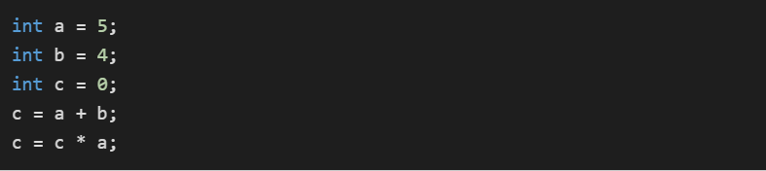
Neden senkronizasyona ihtiyacımız var?
Senkronizasyon, bir programcının eşzamanlı programlama yapmasına izin verir ve veri bozulmasını önler.
Eşzamanlılık(concurrent programming), birkaç programı veya bir programın birkaç bölümünü paralel olarak çalıştırma yeteneğidir. Bu, aynı anda birden fazla işlemin çalışması anlamına gelmez.

Slide 4
Nasıl Çalışır?
Java'da senkronizasyon, bir method tanımlamadan önce synchronized anahtar kelimesi ile oluşturulur.
Senkronizasyon olmadan kodun çıktısı rastgele sırada olacaktır. Bu durum senkronizasyonla düzeltilebilir.
Senkronizasyon mantığı: Bir numaralı thread, iki numaralı thread başlamadan önce bitmesidir.

Slide 5
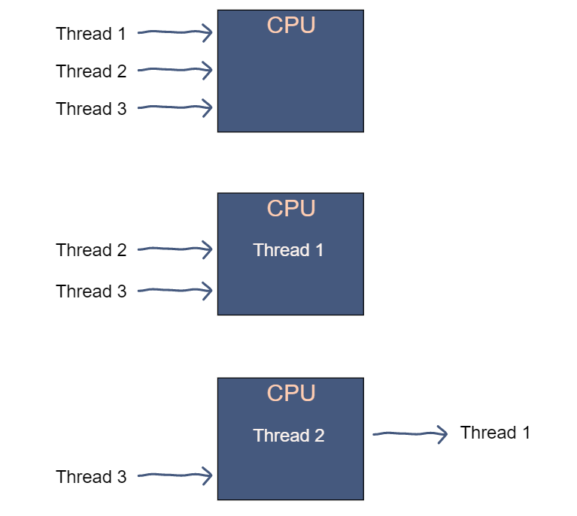

Slide 6
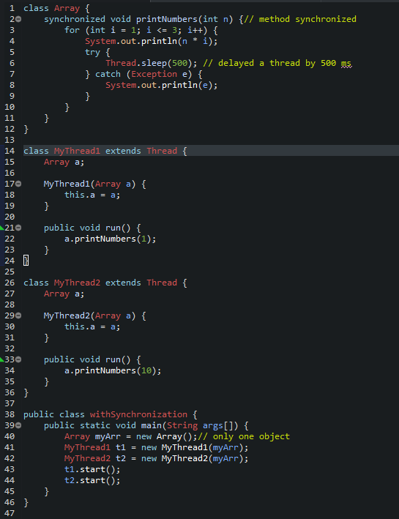
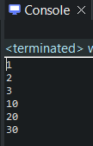
Senkronize Kod ve Output’u

Slide 7
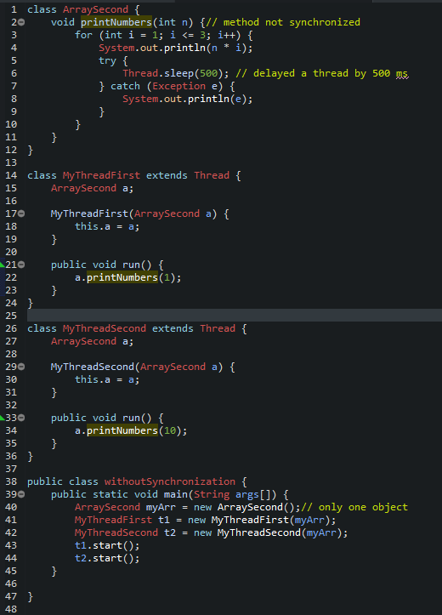
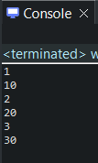
Senkronize Olmayan Kod ve Output’u

